Slide 1
Bo – og leveundersøkelsen Tynset kommune
2024

Slide 2
Fakta om undersøkelsen
2-delt undersøkelse. Del 1. (BO) Del 2. (LEVE)
Aldersgruppe 50 år +
Sendt ut til 1000 innbyggere. Dette utgjør 40,8 % av befolkningen 50+ bosatt i Tynset kommune.
Svarprosent – 60%. Dette utgjør 24,5% av befolkningen 50+ bosatt i Tynset kommune. Høy svarprosent gir stor grad av signifikans i undersøkelsen.
Tilfeldig uttrekk fra folkeregisteret.
Gjennomført på papir.
Gjennomført i perioden april/mai 2024. 5 uker.
Svarene manuelt tastet inn i mal fra «bedre kommune.no)
Trender hentet fra rådata viser mønster i besvarelsene.

Slide 3
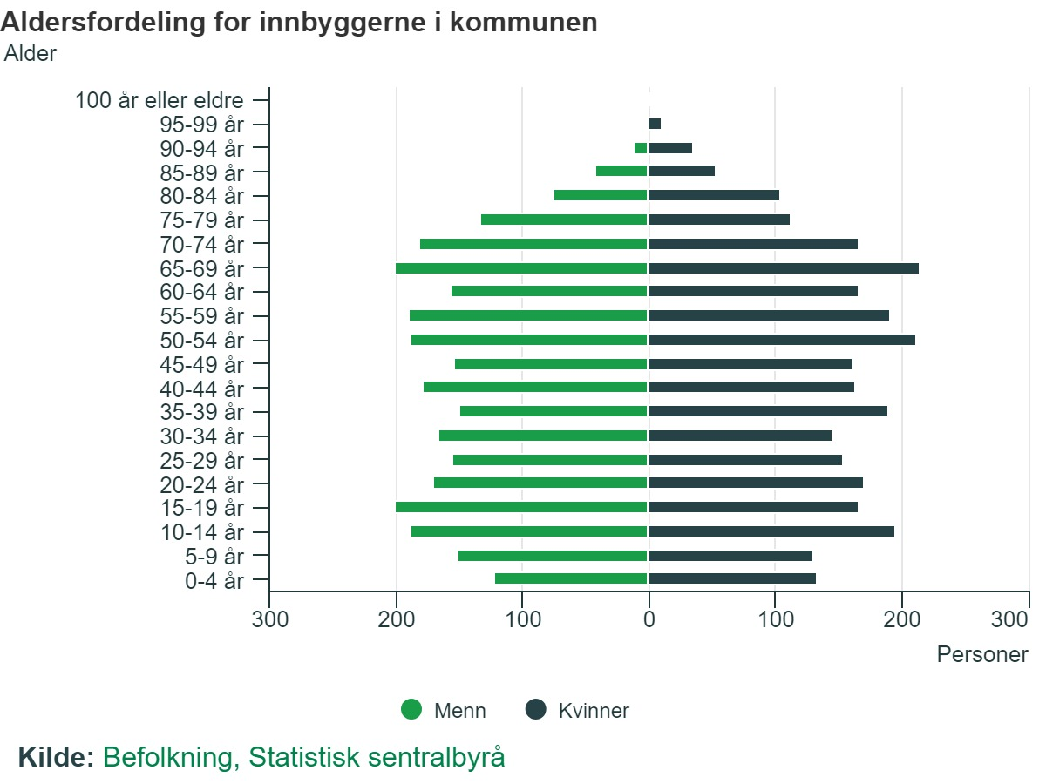

Slide 4
BO

Slide 5
1. Hvor gammel er du?
Svar Prosent
50-59 år 160 27.03%
60-69 år 191 32.26%
70-79 år 166 28.04%
80-89 år 67 11.32%
90 år og eldre 8 1.35%

Slide 6
2. Kjønn
Svar Prosent
Kvinne 311 52.53%
Mann 281 47.47%
Annet 0 0%

Slide 7
3. Hvordan er din livssituasjon? (Sett ett eller flere kryss)
Svar Prosent
I arbeid 257 38.65%
Pensjonist 311 46.77%
Arbeidsledig 6 0.90%
Mottaker av helse - og
omsorgstjenester 14 2.11%
Person med
funksjonsnedsettelser 18 2.71%
Ufør/trygdet 59 8.87%

Slide 8
4. I hvilken grad vil du si at du planlegger egen alderdom, inkludert å tilpasse egen bolig?
Svar Prosent
Veldig liten grad 55 9.40%
Liten grad 86 14.70%
Nøytral 271 46.32%
Stor grad 109 18.63%
Veldig stor grad 45 7.69%
Vet ikke 19 3.25%
Merknad: Aldersgruppa 60 – 69 år som i størst grad planlegger alderdommen. Deretter avtar planleggingen med alder.
Ingen forskjell mellom beboere i sentrum eller bygdene/grendene mht planlegging

Slide 9
5. Hvordan er din bolig i dag?
Svar Prosent
Min bolig er fremtidsrettet,
jeg trenger ingen justeringer 194 33.39%
Med litt ombygging vil boligen min fungere
i mange år fremover 240 41.31%
Jeg trenger ny bolig hvis helsetilstanden blir betydelig
dårligere for meg eller min partner/ektefelle 147 25.30%
Merknad: Høyere aldersgrupper oppfatter boligen som noe mer tilpasset/framtidsrettet.

Slide 10
6. Hvor i Tynset bor du?
Svar Prosent
Tynset sentrum 292 49.66%
Bygda/Neby 50 8.50%
Smågardene/Moan 21 3.57%
Auma/Kjæreng 50 8.50%
Fåset/Fådalen 36 6.12%
Tylldalen 45 7.65%
Brydalen 12 2.04%
Telneset 22 3.74%
Kvikne 52 8.84%
Nytrøa/Lonåsen 8 1.36%

Slide 11
7. Hva er ditt nåværende boforhold?
Svar Prosent
Eier egen bolig 477 80.98%
Leier bolig privat 44 7.47%
Leier kommunal bolig 20 3.40%
Institusjon/sykehjem 1 0.17%
På kår 47 7.98%

Slide 12
8. Hvordan bor du?
Svar Prosent
Alene i husstanden 150 25.42%
Flere enn deg i husstanden 440 74.58%

Slide 13
9. Ønsker du enten nå eller på sikt en annen type bolig?
Svar Prosent
Ja 292 49.74%
Nei 295 50.26%
Merknad: Ønsket om annen type bolig avtar fra 60 år og oppover.
Liten overvekt på at beboere i grendene/bygdene ønsker annen type bolig.

Slide 14
9.1 Hvilke ønsker/planer har du for din neste bolig?
Svar Prosent
Eie 174 56.31%
Leie 121 39.16%
Kårbolig 14 4.53%
Merknad: Ønske/planer om leie øker med alder. Tydelig trend.

Slide 15
9.2 Når?
Svar Prosent
0-5 år 74 25.69%
5-10 år 106 36.81%
10-20 år 87 30.21%
Over 20 år 21 7.29%
Merknad: Dess høyere alder, dess kortere tidshorisont for ønske om ny bolig. Meget tydelig trend.
Ingen forskjell mellom sentrum og bygder/grender på når man ønsker annen bolig

Slide 16
10. Dersom du ønsker å flytte, hva er/blir din største utfordring? (Flere valg mulig)
Svar Prosent
Økonomi 205 43.25%
Sosialt nettverk 43 9.07%
Familiære forpliktelser
(passe barnebarn, hjelpe til på
garden med mer) 33 6.96%
Usikkerhet i forhold til egnet bolig 131 27.64%
Praktisk bistand 62 13.08%

Slide 17
11. Dersom du skal flytte, hvor ønsker du å bo?
Svar Prosent
Mer sentralt i bygda/grenda der du bor 73 15.08%
Til sentrum i kommunen 325 67.15%
Til en annen kommune 41 8.47%
Kårbolig tilhørende gården 45 9.30%
Merknad: Ingen forskjell på alder ifht hvor man ønsker å bo.
Se eget for Tylldalen og Kvikne

Slide 18
11. Dersom du skal flytte, hvor ønsker du å bo?
Besvarelse for de som bor i sentrum.
Svar Prosent
Mer sentralt i bygda/grenda der du bor 18 9,13%
Til sentrum i kommunen 162 82,2%
Til en annen kommune 16 8,1%
Kårbolig tilhørende gården 1 0,5 %

Slide 19
11. Dersom du skal flytte, hvor ønsker du å bo?
De som bor Tylldalen
Svar Prosent
Mer sentralt i bygda/grenda der du bor 10 27,71%
Til sentrum i kommunen 15 41,67%
Til en annen kommune 4 11,1%
Kårbolig tilhørende gården 7 19,44 %

Slide 20
11. Dersom du skal flytte, hvor ønsker du å bo?
De som bor på Kvikne
Svar Prosent
Mer sentralt i bygda/grenda der du bor 16 43,24%
Til sentrum i kommunen 5 13,51%
Til en annen kommune 5 13,51%
Kårbolig tilhørende gården 11 29,73 %

Slide 21
12. Hvis du skal leie bolig i fremtiden, hva er en realistisk leiepris for deg? (strøm kommer i tillegg)
Svar Prosent
5500-7000 185 39.61%
7000-8500 123 26.34%
8500-10000 95 20.34%
10000-11500 30 6.42%
Høyere enn 11500 10 2.14%
Kårytelse 24 5.14%
Merknad: Avtakende betalingsvilje/evne ved stigende alder.

Slide 22
13. Dersom du skal flytte, hva er det viktigste for deg på ditt nye bosted?
Svar Prosent
Nærhet til butikk og aktivitetstilbud 270 29.28%
Nærhet til offentlige tjenester (lege,
bibliotek,servicekontor, fysio/ergoterapi) 255 27.66%
Nærhet til sosiale møteplasser,
kafeer og lignende 126 13.67%
Nærhet til familie 127 13.77%
Nærhet til natur/friluftsområder 144 15.62%
Merknad: Nærhet til sentrale funksjoner som butikk, offentlige tjenester synes å være viktigst for aldersgruppen 70 – 79 år.

Slide 23
14. Hva er det realistisk at boligen din skal inneholde dersom du skal flytte? Flere kryss er mulig)
Svar Prosent
1 soverom 80 2.88%
2 soverom 360 12.96%
3 soverom 76 2.74%
Veranda/balkong 384 13.82%
Hage 137 4.93%
Bod 307 11.05%
Fellesareal sosiale aktiviteter Innendørs 117 4.21%
Fellesareal med mulighet for sosiale aktiviteter utendørs 146 5.26%
Tilgjengelig vaktmester 201 7.24%
Garasje/carport 301 10.84%
Parkeringsplass 127 4.57%
Tilrettelagt for velferdsteknologi 160 5.76%
Alt bør være på ett plan 376 13.53%
Annet 6 0.22%

Slide 24
Oppsummering - Bo
72% av utvalget planlegger egen alderdom i noe eller større grad. Aldersgruppen 60 – 69 år har størst fokus på planleggingen.
¼ av utvalget mener de vil trenge ny bolig dersom helsetilstanden forverres betydelig.
81% av utvalget eier egen bolig
¼ av utvalget bor alene i husstanden.
50% av utvalget sier at de ønsker en annen bolig på kort eller lengre sikt. Av de som ønsker ny bolig, så ønsker 62% av disse ny bolig innen 10 år.
56% av utvalget ønsker å eie sin framtidige bolig. 39% ønsker å leie.
Økonomi oppgis å være den største utfordringen ved å flytte til ny bolig.
2/3 av de som ønsker å flytte, ønsker å bo i sentrum. For Tylldalen og særlig Kvikne er det en langt større andel som ønsker et framtidig botilbud sentralt i bygda/grenda
40% av de som ønsker å flytte og leie oppgir under 7000 kr realistisk leiepris. Under 10% oppgir leiepris over 10.000 som realistisk.
For de som skal flytte, er boenhet med 2 soverom på ett plan, viktigere enn fellesareal med mulighet for sosiale aktiviteter.
For de som ønsker å flytte, oppgis nærhet til butikk, aktivitetstilbud og offentlige tjenester som viktigst.

Slide 25
Leve

Slide 26
15. Hvor ofte tilbringer du tid med andre enn egne husstandsmedlemmer?
Svar Prosent
Daglig 134 22.67%
Flere ganger i uka 305 51.61%
Noen ganger i måneden 130 22.00%
Noen ganger pr år 22 3.72%

Slide 27
16. Hvor er dine sosiale møteplasser? (Flere kryss er mulig)
Svar Prosent
Kafè og lignende 300 12.49%
Hjemme 367 15.28%
Butikken 220 9.16%
Lag og foreninger 215 8.95%
Treningssenter 94 3.91%
Jobb 214 8.91%
Turgrupper 48 2.00%
Frivilligsentralen 34 1.42%
Reiser sammen med andre 125 5.20%
Hjemme hos andre/naboer 270 11.24%
Familie/slekt 462 19.23%
Annet 53 2.21%

Slide 28
Lager du middagen din selv?
Svar Prosent
Ja 491 83.79%
Nei 95 16.21%

Slide 29
Hvem lager din mat?
Svar Prosent
Ferdigfabrikat butikk
(Fjordland og lignende) 13 13.13%
Levert fra Tjønnmosenteret 4 4.04%
Restaurant/kafè 9 9.09%
Familie 73 73.74%

Slide 30
Har du mulighet til å spise sammen med andre?
Svar Prosent
Ja 527 89.63%
Nei 61 10.37%

Slide 31
Opplever du at du har god kunnskap om sunt kosthold og spisevaner?
Svar Prosent
Ja 567 96.10%
Nei 23 3.90%

Slide 32
18. Internett blir mer og mer en del av det daglige livet. Hva bruker du det til? (Flere svar er mulig)
Svar Prosent
Bruker ikke internett 32 1.29%
Til nettbank 537 21.71%
Leser nyheter 518 20.94%
Sosiale medier 411 16.61%
Informasjon fra offentlige tjenester
(eks Helsenorge,kommunen o.l) 497 20.09%
Kommunikasjon via internett
(eks Facetime, Messenger, Skype osv) 378 15.28%
Annet 101 4.08%

Slide 33
19. Om du skulle få behov for praktisk hjelp (handle varer, snømåking etc) kan du tenke deg å benytte en digital plattform (for eksempel Nyby) til å be om hjelp til dette?
Svar Prosent
Ja, gjerne 199 33.96%
Ja, dersom jeg ikke kunne mottatt
hjelp på annen måte 241 41.13%
Nei 56 9.56%
Usikker på om jeg ville fått det til 31 5.29%
Vet ikke 59 10.07%

Slide 34
20. Har du smarttelefon?
Svar Prosent
Ja 521 88.61%
Nei 61 10.37%
Vet ikke 6 1.02%

Slide 35
21. Det finnes gode sosiale møteplasser tilgjengelig for meg
Svar Prosent
Veldig uenig 10 1.71%
Uenig 10 1.71%
Hverken enig eller uenig 142 24.32%
Enig 147 25.17%
Veldig enig 275 47.09%
Merknad: Tilgang på gode sosiale møteplasser synes å avta noe for økende aldresgruppe.

Slide 36
22. Hvordan kommer du deg dit du ønsker? (Flere kryss er mulig)
Svar Prosent
Kjører egen bil 521 44.91%
Sitter på med noen i min husstand 145 12.5%
Sitter på med andre 82 7.07%
Sykler eller går 291 25.09%
Bruker TT-kort/drosjelapp 9 0,78%
Bruker buss 38 3.28%
Taxi 20 1.72%
Jeg kommer meg i liten grad dit jeg ønsker 16 1.38%
Annet 38 3.28%

Slide 37
23. Synes du det er god nok fysisk tilrettelegging og fremkommelighet på ditt tettsted, f.eks god gatebelysning, nok hvilebenker, få hindre for hjelpemidler?
Svar Prosent
Ja 411 72.61%
Nei 73 12.90%
Kommentar 82 14.49%
Kommentar: Les eget. Vanligste kommentar: Benker.

Slide 38
24. Bruker du noen form for velferdsteknologi (VFT) i dag? Eksempler kan være: Trygghetsalarm, Komp (skjerm/ kommunikasjonsverktøy), medisindispenser osv
Svar Prosent
Ja 49 8.39%
Nei 535 91.61%

Slide 39
25. Hvor mange ganger i uka går du tur eller utfører annen fysisk aktivitet?
Svar Prosent
4 ganger eller mer pr uke 310 53.08%
1-3 ganger pr uke 217 37.16%
Sjeldnere 57 9.76%

Slide 40
26. I hvilken grad opplever du tap av funksjon? (F.eks nedsatt syn, hørsel, fysisk/psykisk osv)
Svar Prosent
Veldig liten grad 140 23.85%
Liten grad 223 37.99%
Nøytral 175 29.81%
Stor grad 40 6.81%
Veldig stor grad 9 1.53%

Slide 41
27. Hva er viktig for deg? (Flere kryss er mulig)
Svar Prosent
Å være selvstendig 525 33.91%
Å bo lengst mulig i eget hjem 462 29.84%
Å selv kunne ivareta egen helse 420 27.13%
Å beholde kjæledyr i egen bolig 129 8.33%
Annet 12 0.78%

Slide 42
28. Hvordan opplever du helsetilbudet i Tynset kommune i dag?
Svar Prosent
Godt 295 50.17%
Nokså godt 237 40.31%
Nokså dårlig 34 5.78%
Dårlig 11 1.87%
Annet 11 1.87%
Trend: Økt tilfredshet med økende alder

Slide 43
29. Opplever du samhandlingen mellom helsetjenestene i kommunen som god?
Svar Prosent
Ja 252 42.93%
Nei 46 7.84%
Vet ikke 289 49.23%

Slide 44
30. Opplever du at det er gode muligheter for deltakelse i frivillig arbeid, f.eks Nyby?
Svar Prosent
Ja 405 81.98%
Nei 89 18.02%

Slide 45
Oppsummering - Leve
Undersøkelsen viser at en stor andel av utvalget har et sosialt liv der de har vesentlig tid med andre enn kun egne husstandsmedlemmer. Undersøkelsen viser likevel at det er personer som har lite kontakt med andre.
De sosiale møteplassene er i hovedsak kafeer, hjemme (hos seg selv eller andre), butikken, lag og foreninger og familie/slekt.
En høy andel lager middag selv. Av de som ikke gjør det, så er det familien eller halvfabrikat som utgjør det vesentligste.
Nær 90% har mulighet har mulighet til å spise sammen med andre, og en enda høyere andel vurderer å ha god kunnskap om kosthold.
88% av utvalget har smarttelefon. Denne andelen benytter også internett til gjøremål som bank, nyheter, sosiale medier +++.
¾ av utvalget bruker eller stiller seg positiv til bruk av digital plattform for hjelp til daglige gjøremål.
72% er enig eller veldig enig i at det finnes gode møteplasser tilgjengelig for dem. 24% er hverken enig eller uenig. Det synes å være en trend at tilgjengelige møteplasser avtar med alder.
Hele 521 av respondentene oppgir at de kjører egen bil
72 % oppgir å være fornøyd med fysisk tilrettelegging og fremkommelighet, men det er mange kommentarer på forbedringer.
På spørsmål om hva som er viktigst (i livet) oppgis, selvstendighet, bo hjemme i eget hjem samt å kunne ivareta egen helse som det viktigste.
50% opplever at helsetilbudet på Tynset er godt. 40 % nokså godt. Den vesentligste årsaken til misnøye synes å være fastlegeordningen og timebestillingen på legesenteret.

Slide 46
Kommentarfelt
Legges ved rapporten
Stort antall kommentarer
2 temaer utpeker seg:
Tronstutomta
Booking på legesenteret

Slide 47
Veien videre – Kommunedirektørens anbefalinger
Utarbeide boligpolitisk handlingsplan
Rask igangsetting av 1-2 sentrumsnære prosjekter. 3-roms leiligheter. I samarbeid med husbanken og private aktører. Anbud –tilvisningsavtale.
Store deler av Tronstutomta bør forbeholdes Helse og omsorg – trygghetsboliger, demens, framtidige behov tilknyttet driften på Tjønnmosenteret. Man trenger denne tomta i planleggingen av en framtidig effektiv eldreomsorg.
Rutineendringer – legesenter
Lagt inn eldretimer
Innbyggere som bor langt unna og har behov for skyss kan få time frem i tid
Studenter som har fastlege her, kan få planlegge legetime frem i tid
Legen kan sette opp ny time til kronikere og/ eller pasienter de vil ha inn på en oppfølgingstime
Tatt høyde for jobbsituasjon: lærere, kundebehandlere/helsepersonell med egne lister kan få planlegge time
Skiftarbeidere/pendlere/langtransportsjåfører og de som skal må planlegge i forhold til jobbsituasjon og følge av eldre/barn
Nordsjøleger 3 stykker fra høsten: de skal ivareta hverandres lister ved ubunden tid. For eksempel sykmeldinger.

